Slide 1
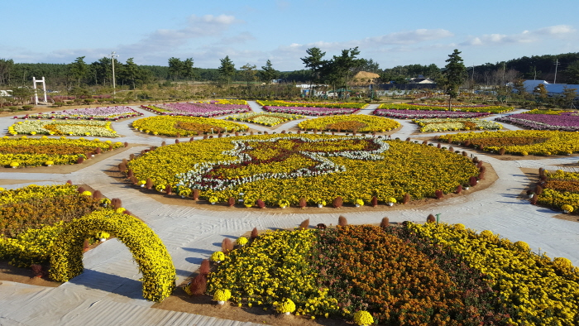
AICOCO
FLOWER CLASSIFICATION

Slide 2
인공지능 AICOCO
CONTENTS

Slide 3
인공지능 AICOCO
10 CLASS

Slide 4
인공지능 AICOCO
SUNFLOWER
TULIP
COSMOS
ROSE OF SHARON
BUCKWHEAT
LILY
FORSYTHIA
CHERRY BLOSSOM
ROSE
KOREAROSE

Slide 5
인공지능 AICOCO
7 CLASS

Slide 6
인공지능 AICOCO
CNN
모델 설계
모델
성능 향상
크롤링
라벨링
웹
FLOWERCLASSIFICATION
VGG16

Slide 7
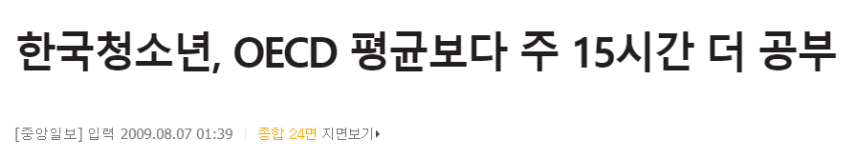
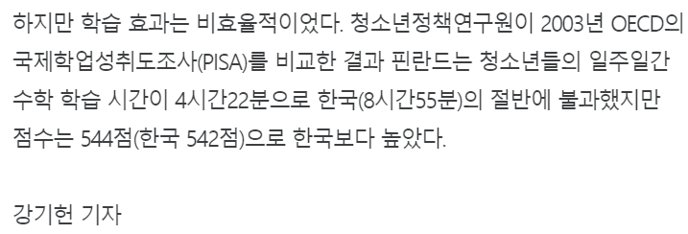
해결 문제
더 효율적으로 공부할 수는 없을까?
집중력에 영향을 끼치는 요인 :
조명, 소음, 온도 등
“공부할 때 많이 사용하는 스탠드로 최적의 공부 환경 조성하기 ! ”

Slide 8

제품 구성
스탠드 + 스피커 + 앱
[ 자동 on / off ]
항상 작동되는 기본값
모드에 맞는 조명 밝기 조절
공부 모드
기본 모드
파티 모드
① 백색 소음
① 색깔 LED + 신나는 노래
스피커 사용
② 졸음 탈출 모드
스피커 사용
③ 학습 시간 알림
④ 스트레칭 알림
스피커 사용

Slide 9
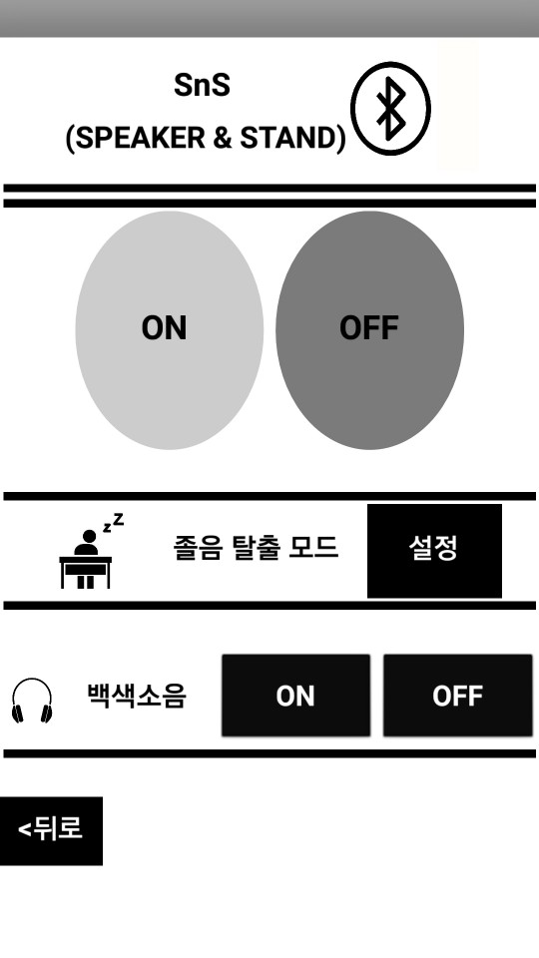
공부 모드
자동 on/ off
의자에 앉으면 자동으로 켜지고,
사용하지 않을 때는 자동으로 꺼지는 기능
> 자동 on - 인체 감지 센서로 사람이 있음을 감지
> 자동 off - 초음파 센서로 일어날 때 급변하는 거리를 감지
LED on/ off
공부하기 적합한 밝기인 800~900 LUX로 LED on

Slide 10
①졸음 탈출 모드
사용자가 일정 시간 지정 -> 지정한 시간마다 스탠드의 불빛이 깜박거림 -> 스위치를 눌러야 깜박거림이 멈춤
> 5초 안에 스위치를 누르지 않았을 때, 사용자가 졸고 있다고 판단하여 시끄러운 음악 재생
②백색 소음
“ 백색 소음을 기반으로 한 조건에서 과제수행이 집중력 47.7% 향상, 기억력 9.6% 향상, 스트레스 27.1% 감소와 학습에 소요되는 시간이 13.63%가 단축된다. ”
-서울대학교 대학원 고대원씨의 논문

Slide 11
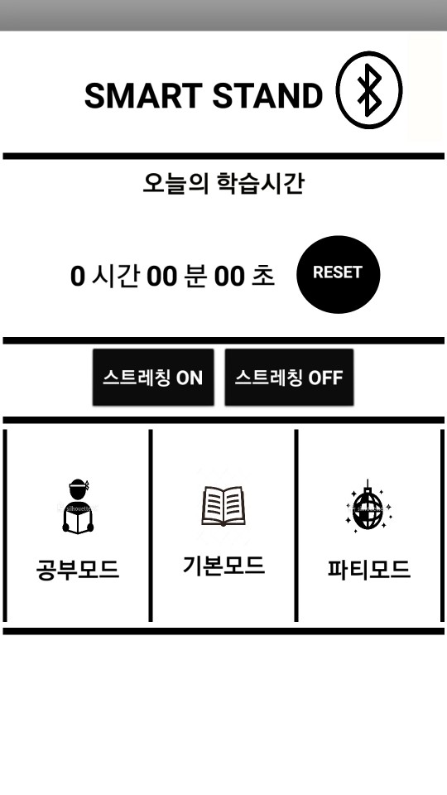
③오늘의 학습시간 알림
공부모드 시작 버튼만 누르면, 자동으로 학습 시간 측정
> 자동 on/off 모드를 이용하여, 공부할 땐 학습시간이 가고,
책상에 앉아있지 않을 땐 자동으로 학습시간 측정을 멈춤
④스트레칭 알림
“잠시 동안 의자에서 라도, 스트레칭 하는 것이 몸 건강 이외에, 스트레스 해소에도 도움이 된다＂ - college inside 기사
> ③ 오늘의 학습시간이 2시간을 넘기면, 푸쉬 알림으로 스트레칭 알림을 준다.
> 스트레칭 ON버튼을 누르면 국민체조 BGM이 나오게 된다.

Slide 12
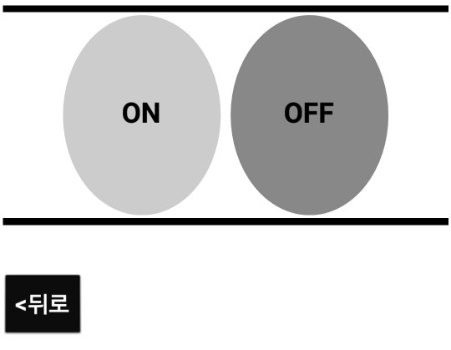
기본 모드+ 파티 모드
기본 모드
기본 모드는 책을 읽거나, 휴식할 때 쓰는 모드로
그에 적합한 밝기인 200~300 LUX로 조명
파티 모드
공부를 하다 집중이 안될 때, 잠시 휴식이 필요할 때 쓰는 모드로, 여러 색깔 LED가 사용되고, 동시에 신나는 노래도 재생 됨.

Slide 13
유사 제품
샤오미 LED 스탠드
vs
SnS (speaker and stand)
기능
독서, 컴퓨터, 집중, 어린이 모드
스탠드 + 스마트폰
3가지 모드 + 5가지 부가 기능
스탠드 + 스마트폰 + 스피커
단순히 4가지 모드에 맞는 색 온도만
조절가능
단순한 밝기 조절 + 모든 모드와 기능이 연결되어
공부하기 좋은 환경 조성에 초점을 두고 있음
Notes:
별 표는 유사한 기능 없음

Slide 14

창의성 + 효용성
기존 스탠드와는 차별화된 기능
자동 온 오프 – 인체감지 센서 + 초음파 센서
졸음 탈출 기능 – 시험 기간 같은 상황에 굉장히 유용함
높은 시장성
넓은 타켓층, 실생활에 바로 적용 가능한 제품
+ 가격 부담이 있는 프리미엄 독서실 가지 않고도 그에 맞는 효과를 낼 수 있음

Slide 15
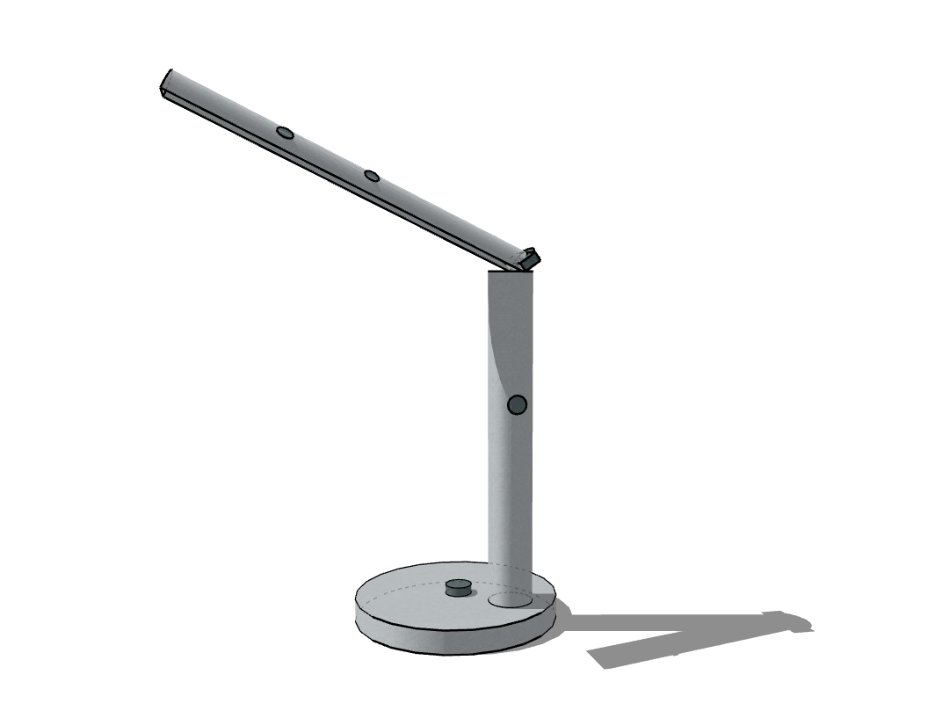
스케치
초음파 센서
인체 감지 센서
스위치
스피커

